Slide 1
«SISTEMAS REPRODUCTORES». Objetivo: «Observar y comparar, a través de imágenes y esquemas, las principales estructuras de los sistemas reproductores masculino y femenino y describir sus funciones».

Slide 2
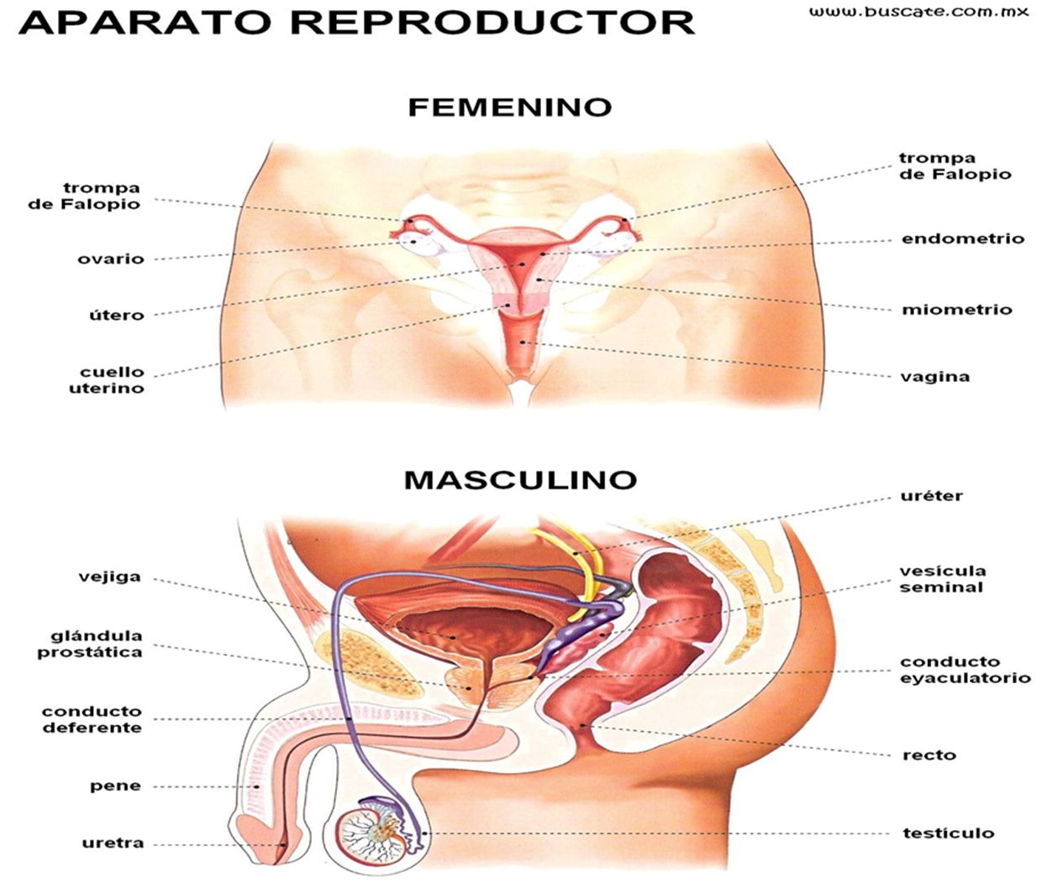

Slide 3
Los sistemas reproductores masculino y femenino, en su estructura, son diferentes. Pero en ambos se encuentran los órganos reproductores, llamados gónadas, los cuales producen gametos o células sexuales.

Slide 4
El sistema reproductor masculino: Produce las células sexuales llamadas espermatozoides y el medio en que se encuentran que les permite sobrevivir, es acuoso, rico en agua y nutrientes, llamado semen. La producción de estas células se lleva a cabo en los testículos.

Slide 5
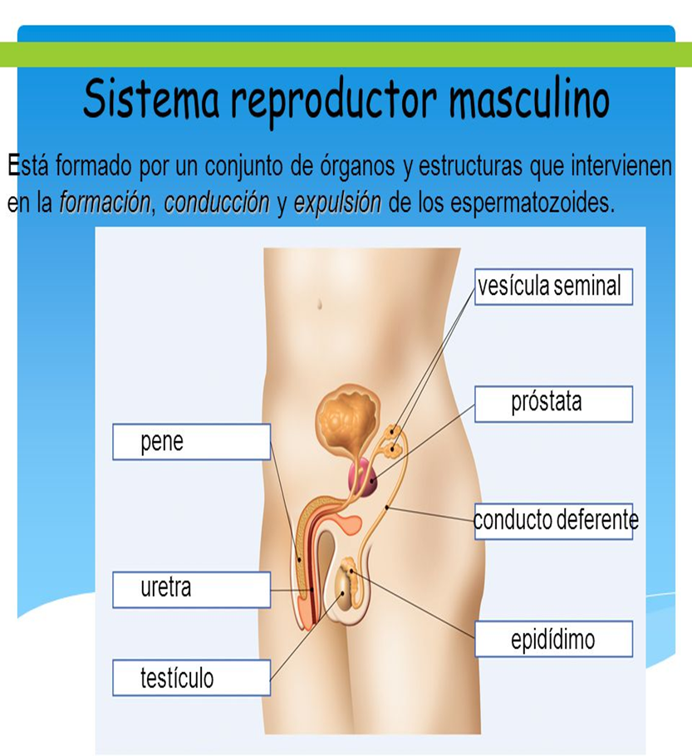

Slide 6
TESTÍCULOS: Gónada masculina que producen los espermatozoides, que son las células reproductoras masculinas, y la testosterona (es el andrógeno que produce el testículo), hormona que regula la aparición y el desarrollo de los caracteres sexuales masculinos.

Slide 7
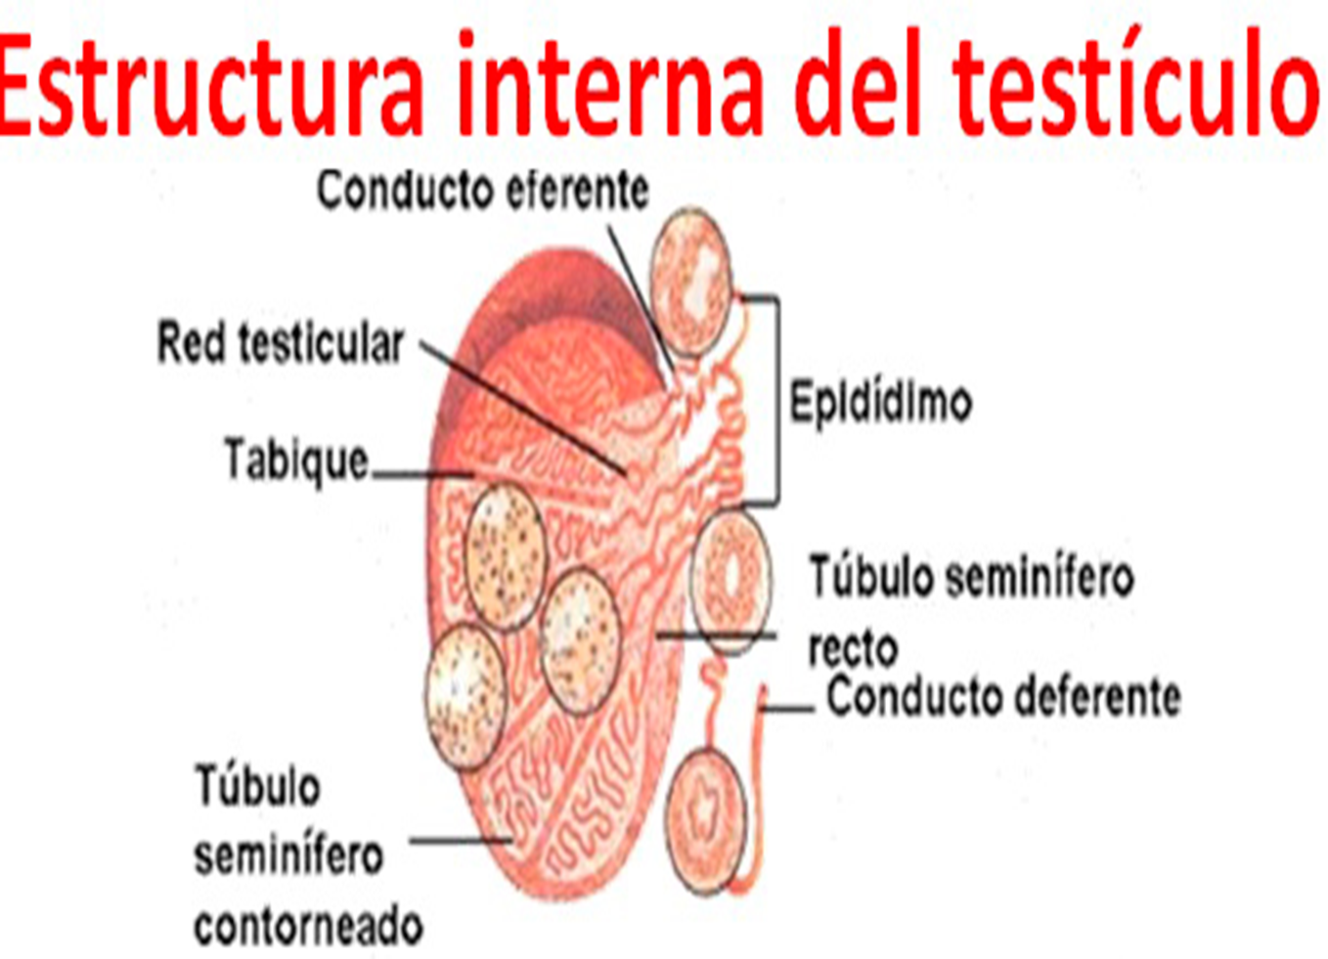

Slide 8
Epidídimo: Es un tubo muy fino y enrollado que se sitúa sobre cada testículo. Su función es recibir los espermatozoides desde los túbulos seminíferos del testículo y mantenerlos allí hasta su maduración.

Slide 9
Escroto: Es una bolsa de tejido que aloja los testículos.

Slide 10
Conductos deferentes: Son unos tubos que conducen los espermatozoides desde los testículos hasta la uretra.

Slide 11
Vesículas seminales: fabrican un líquido que sirve de alimento y facilita el movimiento de los espermatozoides. Estos líquidos se mezclan con los espermatozoides y forman el semen.

Slide 12
Próstata: Glándula que está unida al cuello de la vejiga de la orina y a la uretra y que segrega un líquido blanquecino y viscoso cuya función es estimular el movimiento de los espermatozoides.

Slide 13
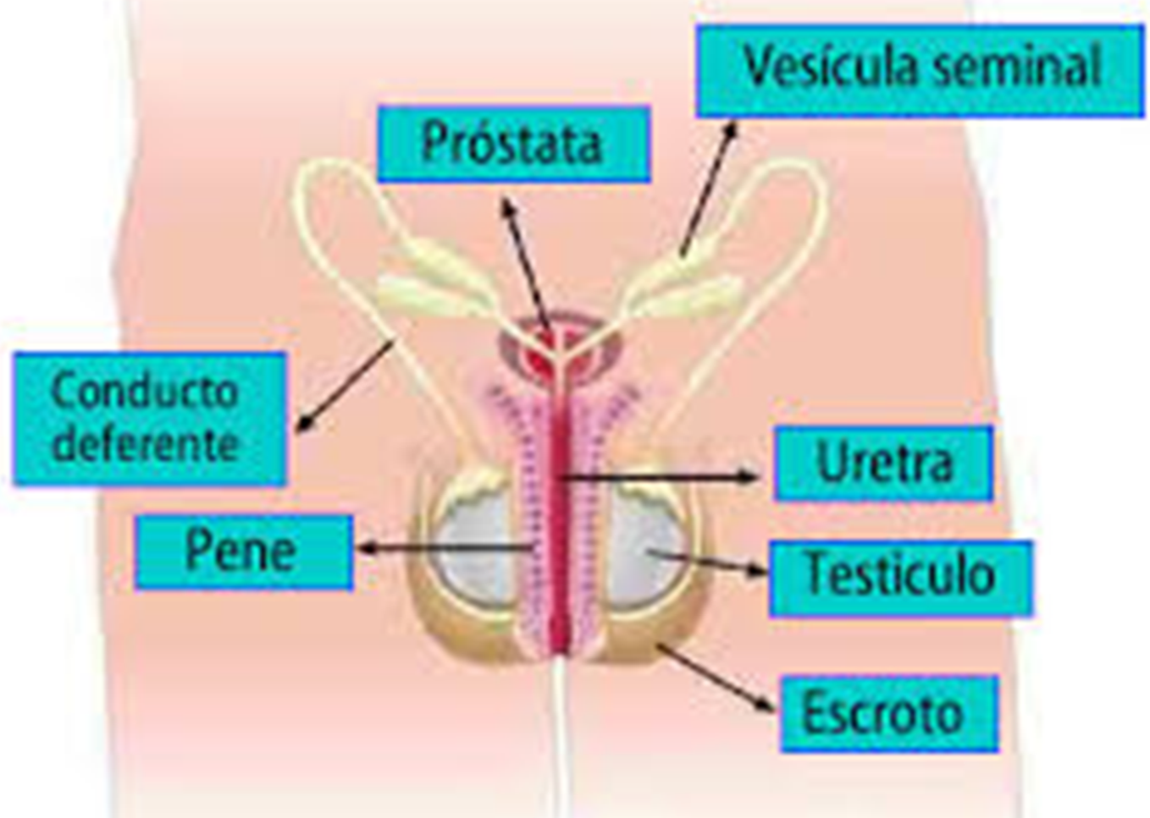

Slide 14
Conducto eyaculador: Es un pequeño tubo que conduce el semen hacia la uretra pasando por la próstata.

Slide 15
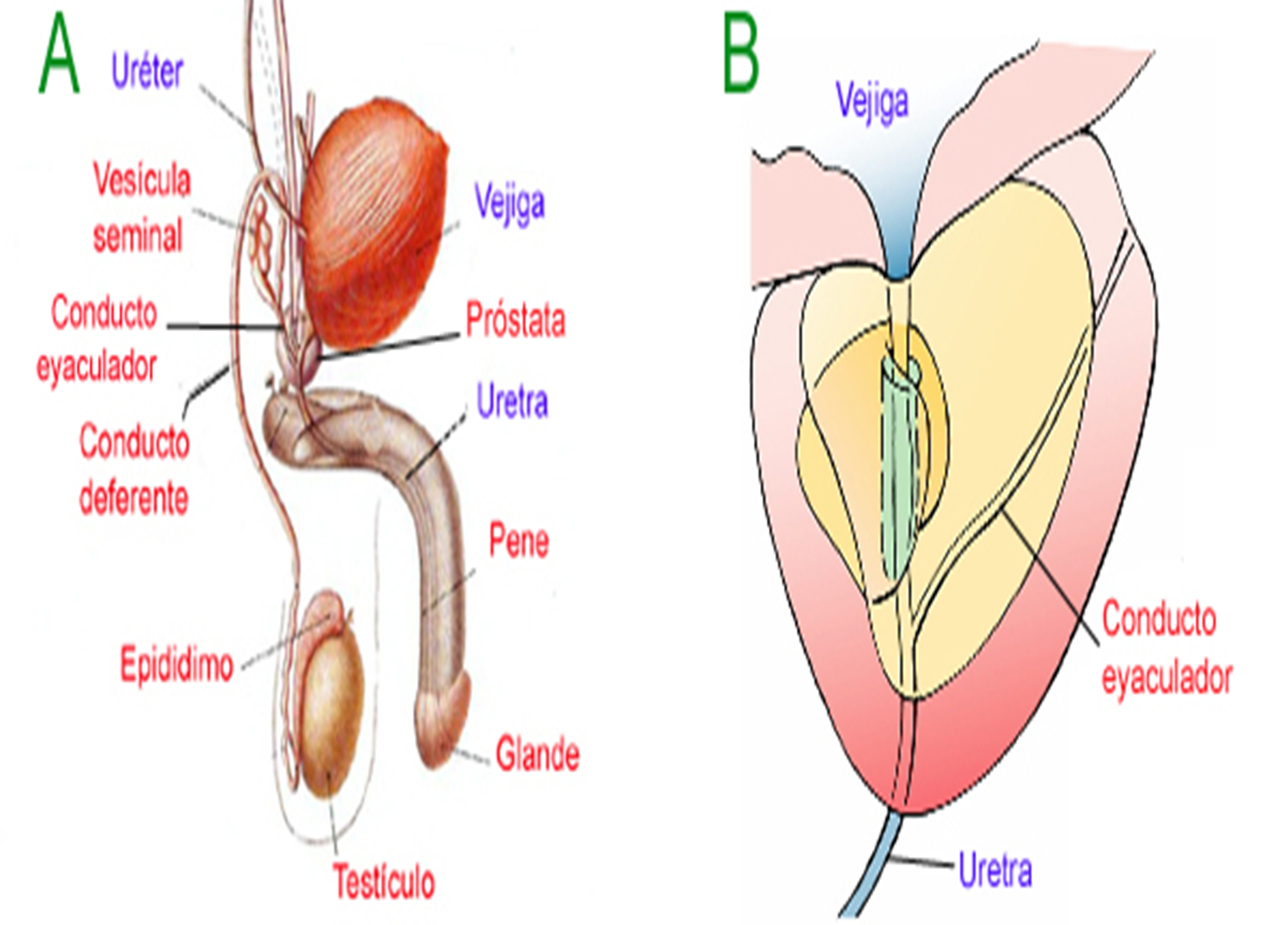

Slide 16
Uretra: Es un conducto que se prolonga desde la vejiga urinaria, recorre el pene y se comunica con el exterior. Su función es conducir los espermatozoides al exterior.

Slide 17
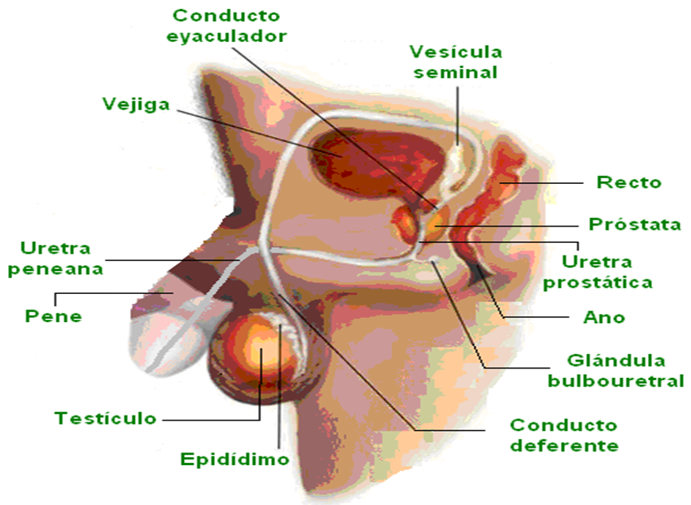

Slide 18
Pene: Es el órgano por el que los espermatozoides salen al exterior. En el interior del pene está la uretra (conducto para la salida del semen y para la orina). Su función es introducir los espermatozoides en el aparato reproductor femenino.

Slide 19
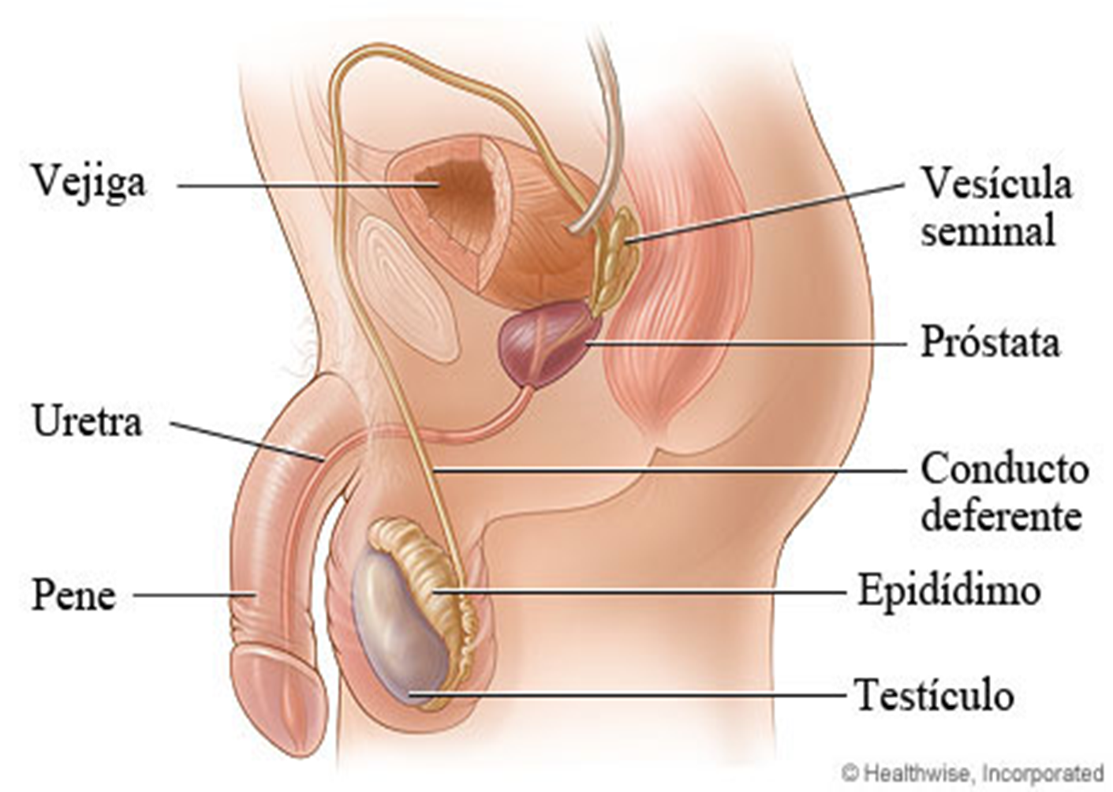

Slide 20
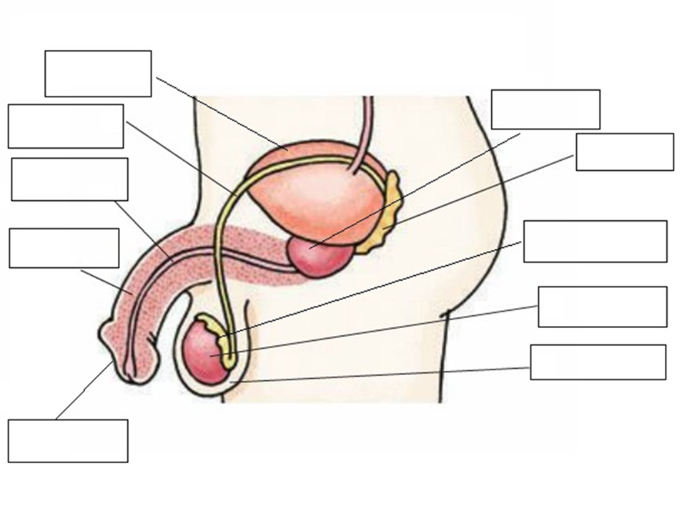
ACTIVIDADES: Trabaja en tu cuaderno (puedes imprimir las imágenes). 1. Completa con el nombre de cada parte del aparato reproductor masculino.

Slide 21
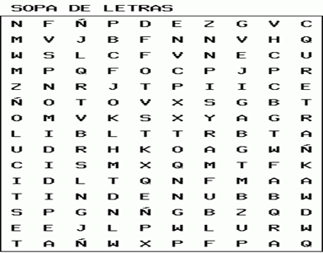
2. Busca, en la sopa de letras, algunos nombres de las partes del aparato reproductor masculino.

